Slide 1

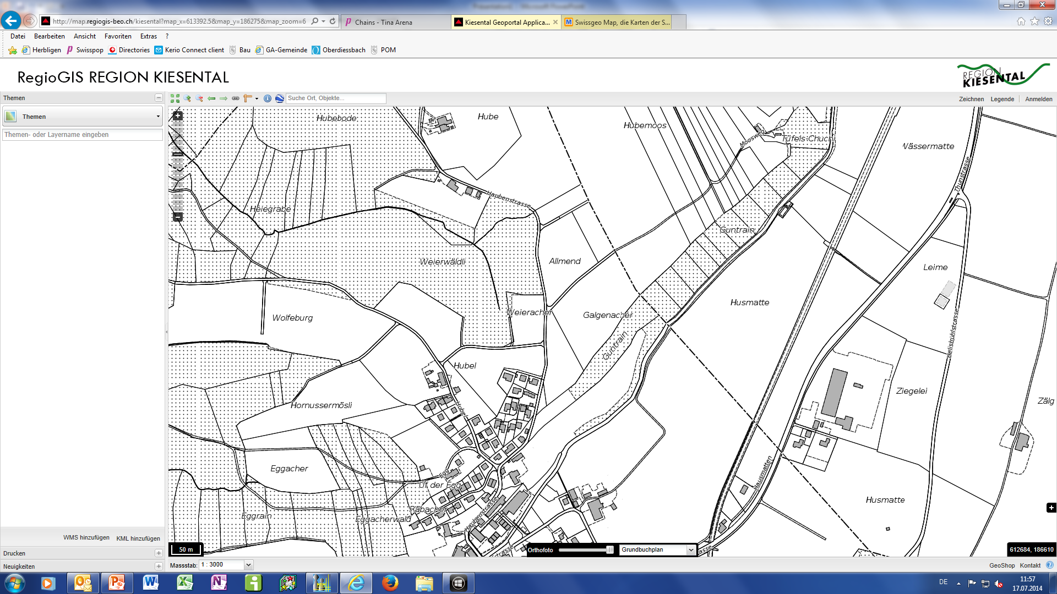

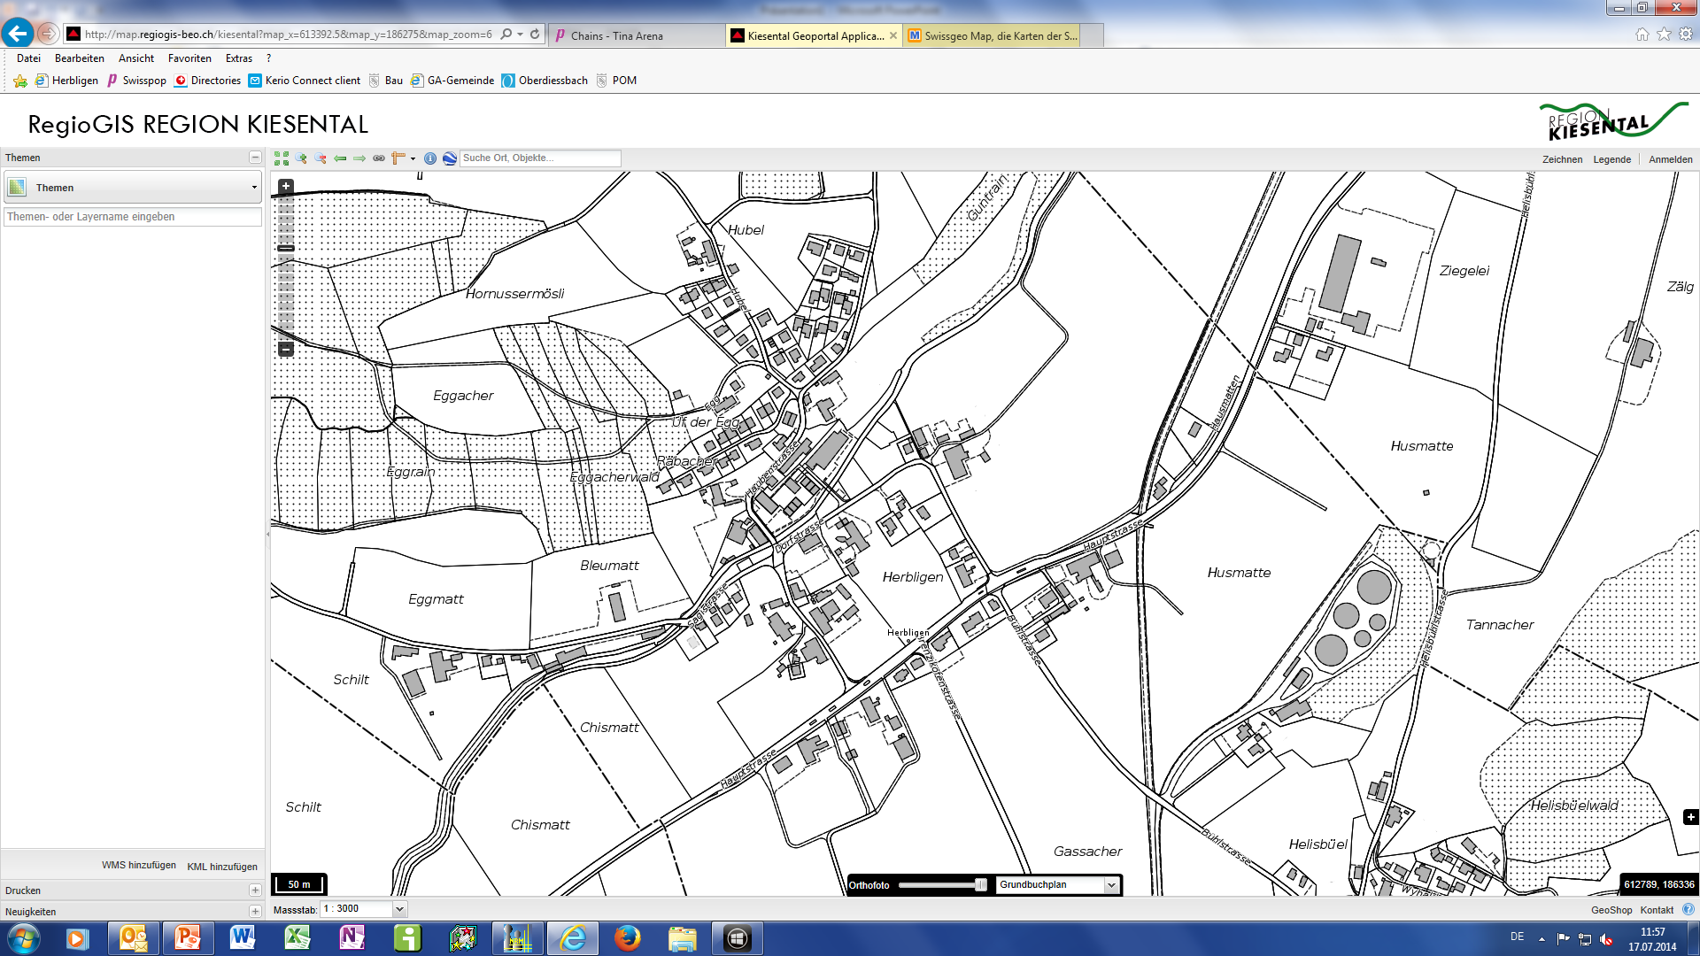
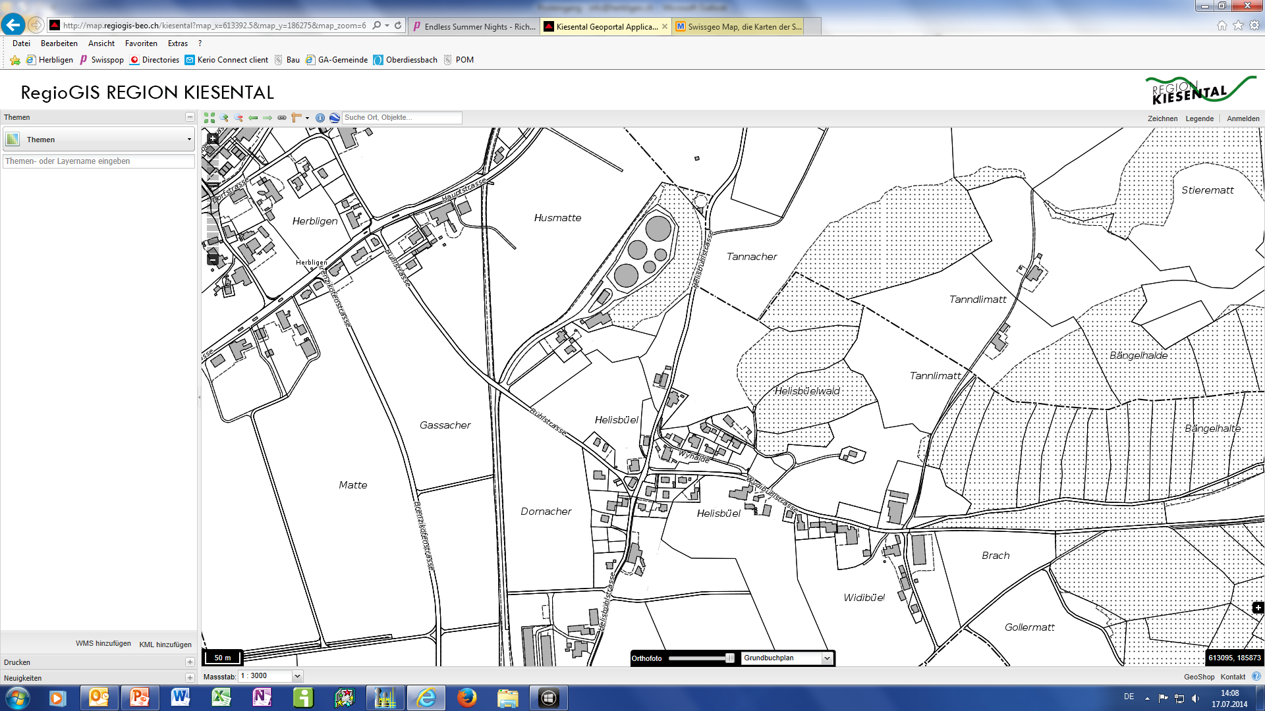

Gemeinde Herbligen
Bühlstrasse 3
3671 Herbligen
12
Säcke dürfen erst am Morgen des Abfuhrtags deponiert werden.
Kehrichtsammelstellen
Hauskehricht
Nr. | Grundeigentümer | Standort
1 | Spielmann / Steiner / Wüthrich | Trottoir
2 | Familie Moser-Locher | Ecke Trottoir
3 | Manfred Zwahlen | Brüggstock
4 | René Moser | bei der Scheune
5 | Einwohnergemeinde | ehem. FW-Magazin
6 | Bundesbetrieb | bei Einfahrt Strässli
7 | Einwohnergemeinde | 1. PP strassenseitig
8 | Familie Scheidegger | Speicher
9 | Christoph Lädrach | Kandelaber
10 | Einwohnergemeinde | Robidog Sagibrückli
11 | Beat Bärtschi | Brüggstock
12 | Hans Peter Jaun | Schöpfli
13 | Urs Vogel | Kandelaber
15 | Werner Zumkehr | beim Apfelbaum
16 | Wohnblock | Hauseingang
17 | UTILITA | Vorplatz
18 | Hof Vögeli | Bei Einfahrt
19 | Ernst Baumann | Zwischen Bauernhaus und Wohnstock
13
15
16
8
Kehrichtsammeldaten 2026 (jeweils Nachmittags)
17
9
20
7
10
Sammelstelle Blech, Glas, Kleider und Öl bei der Gemeindeverwaltung
11
18
1
Monat | Datum
Januar | 09./23.
Februar | 06./20.
März | 06./20.
April | Mi 01./17.
Mai Mai | 01./15./29. Sa 02. Sonderabfallsammlung beim Schulhaus sep. Flugblatt folgt
Juni | 12./26.
Juli | 10./24.
August | 07./21.
September | 04./18.
Oktober | 02./16./30.
November | 13./27.
Dezember | 11./Mo 28.
19
Grüngut
6
 | sep. Flugblatt folgt
2
5
4
3

Slide 2
















Sammelstellen für Sonderabfälle
Abfallart | Was | Wie | Wann | Wo | Information
Papier Karton | Zeitungen, Hefte, Schreibpapier, Karton, Packpapier, Couverts, Kataloge, usw. | gebündelt | 2 x jährlich (Juni und November) | Haus-zu-Haus-Sammlung | Daten werden im Anzeiger von Konolfingen publiziert
Glas | Einwegflaschen, kein Fensterglas, keine Leuchtstoffröhren | ohne Verschlüsse | werktags | Bei der Gemeindeverwaltung | Sammelcontainer
Weissblech | Konservenbüchsen, keine Spraydosen | gereinigt, ohne Etiketten | werktags | Bei der Gemeindeverwaltung | Sammelcontainer Alu + Weissblech zusammen
Aluminium | Reines Alu, keine beschichtete Folien Alu-Getränkedosen | gereinigt, ohne Etiketten | werktags | Bei der Gemeindeverwaltung | Sammelcontainer Alu + Weissblech zusammen
Altöl | Motorenöl, Frittier-Öl, anderes Öl | gesondert nach Speis- und Maschinenöl | werktags | Bei der Gemeindeverwaltung | Ölfässer
PET | Mit «PET» gekennzeichnete Flaschen | gereinigt und flachgedrückt | werktags oder gem. Öffnungszeiten | Landwirtschaftliche Genossenschaft Brenzikofen oder Verkaufsstellen | Sammelcontainer
Alteisen | Alteisen, Felgen, kein Alu, keine Dosen |  | 1x jährlich (ca. September) | Haus-zu-Haus-Sammlung | Daten werden im Anzeiger von Konolfingen publiziert
Batterien | Quecksilberbatterien, übrige Batterien | lose | Öffnungszeiten der Verkaufsstellen | Verkaufsstellen
Kühl- und Gefriergeräte Elektromaterial | Kühl- und Gefrierschränke, Radios, TV, Staubsauger, u.v.m. | unbeschädigt | Öffnungszeiten der Verkaufsstellen Mo–Fr 7.30–11.45/13.15–17.00* Sa 09.00 – 12.00 | Verkaufsstellen oder AVAG, Türliacherweg 1, 3629 Jaberg 033 226 56 56 | *Nov.-Febr.: Mo-Fr 08.00-11.45/13.15-17.00 Sa 09.00-12.00
Medikamente | Medikamente |  | Öffnungszeiten der Verkaufsstellen | Drogerien und Apotheken
Sonderabfälle Gifte | Säuren, Laugen, Verdünner, Putzmittel, Leuchtstoffröhren, Energiesparlampen |  | Öffnungszeiten der Verkaufsstellen | SOVAG Rubigen, altes Riedgässli 7, 3113 Rubigen (031 720 13 50)
Sperrgut | Sofas, Betten, Stühle, Schränke, u.v.m. |  | Mo–Fr 7.30–11.45/13.15–17.00* Sa 09.00 – 12.00 | AVAG, Türliacherweg 1, 3629 Jaberg 033 226 56 56 | *Nov.-Febr: Mo-Fr 08.00-11.45/13.15-17.00 Sa 09.00-12.00
Pneus | Pneus ohne Felgen |  | Öffnungszeiten der Verkaufsstellen Mo–Fr 7.30–11.45/13.15–17.00* Sa 09.00 – 12.00 | Verkaufsstellen oder AVAG, Türliacherweg 1, 3629 Jaberg 033 226 56 56 | *Nov.-Febr.: Mo-Fr 08.00-11.45/13.15-17.00 Sa 09.00-12.00
Altkleider | Kleidungsstücke, Schuhe, Bettwäsche, Decken | gereinigt und unbe-schädigt in Plastiksäcke gut verschlossen | werktags | Bei der Gemeindeverwaltung | Sammelcontainer
Nespressokapseln | Kaffeekapseln der Marke Nespresso Keine anderen Kaffeekapseln | Lose | werktags | Bei der Gemeindeverwaltung | Sammelcontainer
Um unsere Umwelt und die Gemeindekasse nicht unnötig zu belasten, bitten wir alle Einwohner und Einwohnerinnen, die Abfalltrennung so gut wie möglich einzuhalten und die Sammelcontainer nur mit den dafür vorgesehenen Abfällen zu befüllen. Wir danken für Ihren Beitrag und Ihre Rücksichtnahme.
Herbligen, im Dezember 2025

